Slide 1


Sosyal mühendislik

Slide 2
Sosyal mühendislik
Saldırganın ilgisini çekecek verilere, belgelere ve bilgilere erişmek için (genellikle) psikolojik yöntemler kullanarak insanları manipüle etmek anlamına gelir .
günümüzde bilgi güvenliğine yönelik önde gelen tehditlerden biridir ve etkili bir siber suç biçimidir.
diğer tüm saldırı türlerinden daha fazla tehlikeli sonuçlara, yani veri ihlallerine neden olabilir.
saldırıların finansal kapsamı vardır ve bu nedenle kuruluşlar önemli miktarda para kaybeder.
yazılım ve işletim sistemlerindeki güvenlik açıklarına değil, daha çok insan hatasına dayalı olduğu için özellikle tehlikelidir.

Slide 3
Sosyal mühendislik
Şirketler:
üretkenlik kaybına, çalışanların moralinde düşüşe ve iyileşme güçlüğüne maruz kalabilir.
Müşteriler kuruluşun kendisini koruyabileceğine ikna olmadıkları için itibar zedelenmesi.
genellikle eski bir olay tepkisini ateşlemek zorunda kalır.
gelecekteki saldırıları önlemeye yardımcı olacak güvenlik yazılımı sağlamalıdır.
saldırılara karşı hazırlıklı olmak için çalışanları sık sık yeniden vasıflandırmalıdır .

Slide 4
Sosyal Mühendislik Eğitimi
Çalışanların ve yöneticilerin sosyal mühendislik saldırılarını tanıması önemlidir çünkü kurban olma riski büyüktür.
güvenlik farkındalığı programlarına dahil edilebilir ve bireyleri ve kuruluşlarını koruyabilir.
özellikle daha az kaynağa sahip olan KOBİ'lerde eksiktir, bu nedenle siber bilinçlendirme eğitimlerini ciddiye almaları ve çalışanlarına bunu takip etme olanakları sunmaları için yardım edilmelidir.

Slide 5
Sosyal Mühendislik Saldırılarının Yaşam Döngüsü
Saldırgan:
saldırı için gerekli olan giriş noktaları ve zayıf güvenlik protokolleri gibi gerekli arka plan bilgilerini toplamak için önce amaçlanan kurbanı araştırır.
daha sonra, kurbanın güvenini kazanmaya ve hassas bilgi haline gelme veya kritik kaynaklara erişim verme gibi genellikle güvenlik uygulamaları olmayan eylemler için teşvik sağlamaya çalışır. Şekil 1, bir saldırının Yaşam Döngüsünü açıklar.

Slide 6

Sosyal Mühendislik Saldırısının Yaşam Döngüsü
Şekil 1: Saldırı Yaşam döngüsü ( https://www.iacpcybercenter.org/resource-center/what-is-cyber-crime/cyber-attack-lifecycle/ )

Slide 7
Sosyal mühendislik saldırı teknikleri
Yemleme saldırısı (Baiting attack)
kurbanın merakını gidermeye çalışır, kullanıcıları kişisel bilgilerini çalan veya sistemlerine kötü amaçlı yazılım bulaştıran bir tuzağa çeker.
kötü amaçlı yazılımı dağıtmak için genellikle fiziksel medyayı kullanır (yani, kötü amaçlı yazılım bulaşmış flash sürücüler, yani asansörlerde, hedeflenen bir şirketin otoparkında).
çevrimiçi, kullanıcıları kötü amaçlı yazılım bulaşmış bir uygulamayı indirmeye teşvik eden kötü amaçlı sitelere yönlendiren cazip reklamlardan oluşur.

Slide 8
Sosyal mühendislik saldırı teknikleri
Korkutma (Scareware) yazılımları
yanlış alarmlar ve hayali tehditler kullanarak, kullanıcıları sistemlerine kötü amaçlı yazılım bulaştığını ve yarar veya kötü amaçlı yazılım olmadan yazılım yüklemeleri gerektiğini düşünmeye ikna eder.
aldatma yazılımı, hileli tarayıcı yazılımı ve dolandırıcılık yazılımı olarak kabul edilir.
ayrıca kullanıcılara değersiz/zararlı hizmetler satın almalarını sağlayan spam e-posta yoluyla dağıtılır.

Slide 9
Sosyal mühendislik saldırı teknikleri
Pretexting
kritik bir görevi yerine getirmek için bir kurbandan hassas bilgilere ihtiyaç duyma temelinde genellikle bir fail tarafından başlatılan dolandırıcılık (dolandırıcılık) kullanır.
iş arkadaşlarını, polisi, banka ve vergi görevlilerini veya bilmeye hakkı olan diğer kişileri taklit ederek kurbanıyla güven tesis ederek başlar.
mağdurun kimliğini doğrulamak için gerekli olan soruları kullanır ve bu sorular aracılığıyla önemli kişisel verileri toplar.

Slide 10
Sosyal mühendislik saldırı teknikleri
E-dolandırıcılık
e-postalar ve kısa mesaj kampanyaları gibi kimlik avı dolandırıcılıklarını (sahtekarlıkları) kullanan en popüler sosyal mühendislik saldırı türlerinden biridir.
kurbanlarda merak veya korku uyandırmayı ve onları hassas bilgiler vermeye, kötü amaçlı web sitelerine giden bağlantılara tıklamaya veya kötü amaçlı yazılım içeren ekleri açmaya teşvik etmeyi amaçlar.
tehdit paylaşım platformlarına erişimi olan posta sunucuları için daha kolay tespit edilebilir ve engellenebilir (kimlik avı kampanyalarında birçok kullanıcıya aynı veya neredeyse aynı iletiler gönderilmesi nedeniyle).

Slide 11
Sosyal mühendislik saldırı teknikleri
Yemleme kancası
Saldırganın belirli bireyleri veya işletmeleri seçmesi nedeniyle kimlik avı saldırısının özel bir biçimidir.
saldırılarını daha az dikkat çekici hale getirmek için kurbanlarının özelliklerine, iş pozisyonlarına ve temaslarına göre uyarlanmış mesajlar kullanır.
failin (yasa dışı eylemi işleyen kişi) daha fazla çaba göstermesini gerektirir ve hazırlanması haftalar ve aylar alabilir.
kimlik avı olarak algılanması çok daha zordur ve daha iyi başarı oranlarına sahiptir.

Slide 12
Sosyal mühendislik saldırı teknikleri
Kimlik avı nasıl tespit edilir?
Dolandırıcılar (dolandırıcılık işi yapan kişiler)
kişileri kişisel bilgilerini iletmeleri için kandırmak için e-posta veya metin mesajları kullanmak, parolaları, hesap numaralarını veya sosyal güvenlik numaralarını çalmaya çalışmak.
her gün olduğu gibi binlerce kimlik avı saldırısı başlatın ve bunlar genellikle başarılı olur.
genellikle taktiklerini güncellerler, ancak kurbanların bir kimlik avı e-postasını veya kısa mesajı tanımasına yardımcı olan aşağıdaki gibi bazı işaretler vardır:

Slide 13
Sosyal mühendislik saldırı teknikleri
Kimlik avı nasıl tespit edilir?
Kimlik avı e-postaları ve metin mesajları
bildiğiniz veya güvendiğiniz bir şirkettenmiş gibi görünebilir.
veya bir bankadan, kredi kartı şirketinden, sosyal ağ sitesinden, çevrimiçi ödeme web sitesinden veya uygulamasından ya da çevrimiçi mağazadanmış gibi görünebilirsiniz.
genellikle kurbanları bir kişinin bağlantısını tıklamaları veya bir eki açmaları için kandırmak için bir hikaye anlatın, yani hesap veya ödeme bilgilerinde bir sorun olduğunu iddia edin

Slide 14
Sosyal mühendislik saldırı teknikleri
Kimlik avı nasıl tespit edilir?
Kimlik avı e-postaları ve metin mesajları
o kişinin bazı kişisel bilgileri doğrulaması gerektiğini söyleyin,
kişinin ödeme yapmak için bir bağlantıya tıklamasını isteyen sahte bir fatura ekleyin.
kişinin devlet geri ödemesi vb. için kaydolmaya uygun olduğunu söyleyin.

Slide 15
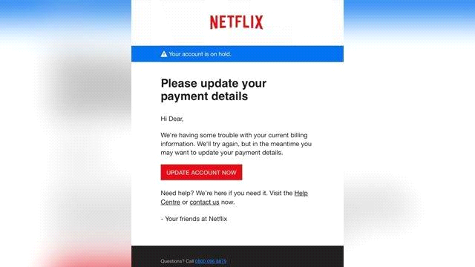
Sosyal mühendislik saldırı teknikleri
Şekil 2, gerçek dünyadan bir kimlik avı örneğini göstermektedir

Slide 16
Sosyal mühendislik saldırı teknikleri
Kimlik avı araçlarına karşı koruma
güvenlik yazılımı kullanarak kendi bilgisayarını korumak ve güvenlik tehditleriyle başa çıkmak için yazılım otomatik olarak güncellenmelidir.
kendi cep telefonunu koru ve yazılım otomatik olarak güncellenmelidir.
kendi hesaplarını korumak, yani çok faktörlü kimlik doğrulama kullanılmalıdır, bu da dolandırıcıların karşılık gelen kullanıcı adı ve şifreyi almaları halinde diğer hesaplarda oturum açmalarını zorlaştırır.
kendi ev ağınıza bağlı olmayan yedeklemelerle kendi verilerinizi koruyun. Kendi bilgisayar dosyaları harici bir sabit sürücüye veya bulut depolama alanına kopyalanmalıdır. Ayrıca, kendi telefonundaki veriler de kopyalanmalıdır.

Slide 17
Sosyal mühendislik saldırı teknikleri
Kimlik Avı Saldırısı Şüphelisine Harekete Geçin
Bir bağlantıya tıklamanızı veya bir eki açmanızı isteyen bir e-posta veya kısa mesaj gelirse şunu sorun: Şirkette bir hesabım var mı veya benimle iletişime geçen kişiyi tanıyor muyum?
Cevap "Hayır" ise, bu bir kimlik avı dolandırıcılığı olabilir. Kimlik avı nasıl anlaşılır bölümündeki ipuçlarını incelemeniz, kimlik avı dolandırıcılığının belirtilerini aramanız, mesajı bildirmeniz ve ardından silmeniz gerekir.
Cevap "Evet" ise, ekler ve bağlantılar zararlı kötü amaçlı yazılım yükleyebileceğinden, bilgileri e-postaya eklemeden bir telefon numarası veya gerçek web sitesi kullanarak şirketle iletişime geçin.

Slide 18
Sosyal mühendislik saldırı teknikleri
Bir Kimlik Avı E-postasına Yanıt Verme
Kaybedilen bilgilere bağlı olarak atılması gereken belirli adımlar vardır.
Bir tarama çalıştırın.
Bir kimlik avı e-postası veya kısa mesaj alınırsa, bildirin.

Slide 19
Disiplinlerarası bir bakış açısıyla toplum mühendisliği
Bilgisayar korsanları tarafından kullanılan yaygın teknik nedeniyle, bilgi teknolojisi, psikoloji, işletme ve etik gibi diğer disiplinlerle bağlantılı sosyal mühendisliği anlamak için disiplinler arası bir yaklaşım kullanmak gereklidir.

Slide 20
Sosyal mühendislik saldırı teknikleri
Bilgi teknolojisi disiplini
Sosyal mühendislik, gerçek bilgi sistemleri bağlamında tartışılmalı ve savunmaları bir risk azaltma biçimi olarak kullanılmalıdır.
Çok faktörlü kimlik doğrulama, kuruluşlar için sistemlere erişen kişinin gerçekten bu erişime sahip olması gerektiğini doğrulamanın yaygın ve genellikle etkili bir yoludur.
Ek bir faktör , kullanıcıyı daha fazla doğrulamak için oturum açmak gibi bir sanal özel ağ (VPN) kullanımı

Slide 21
Sosyal mühendislik saldırı teknikleri
Psikoloji disiplini
hem saldırganın hem de kurbanın düşünce ve davranışlarını kavramak gereklidir.
Yöntemler sosyal mühendislik için önemlidir, çünkü güvenlik duvarları ve davetsiz misafirleri tespit etmek için kullanılan sistemler gibi mevcut olabilecek korumaları atlamak için kullanılırlar.
veri ihlallerinin önde gelen nedenlerinden biri olan çalışanların eylemlerini anlamaya yardımcı olur.

Slide 22
Sosyal mühendislik saldırı teknikleri
İş Perspektifi
önemlidir, çünkü sosyal mühendislik çeşitli işletme türlerini etkileyebilir ve kuruluşların yapılandırılma ve yönetilme biçimleri üzerinde etkileri olabilir.
sosyal mühendislik saldırılarını etkileyen faktörlerin belirlenmesine yardımcı olur ve şu iş alanlarıyla ilgili daha spesifik terimlerle ele alındığında faydalıdır: eğitim ve geliştirme, belgelenmiş politikalar, iç denetim prosedürleri, bütçeler ve organizasyon kültürü.
saldırılara katkıda bulunabilecek herhangi bir alandaki eksiklikleri tespit edebilir.

Slide 23
Sosyal mühendislik saldırı teknikleri
Etik Perspektif
toplum mühendisliği ve konuyla ilgili araştırmalar bağlamında önemlidir çünkü başka bir insanı manipüle etme fikri birçok etik ilkeyi ihlal eder.
sosyal mühendislik olaylarının meydana gelmesi durumunda mağdurların tedavisine yardımcı olur.

Slide 24
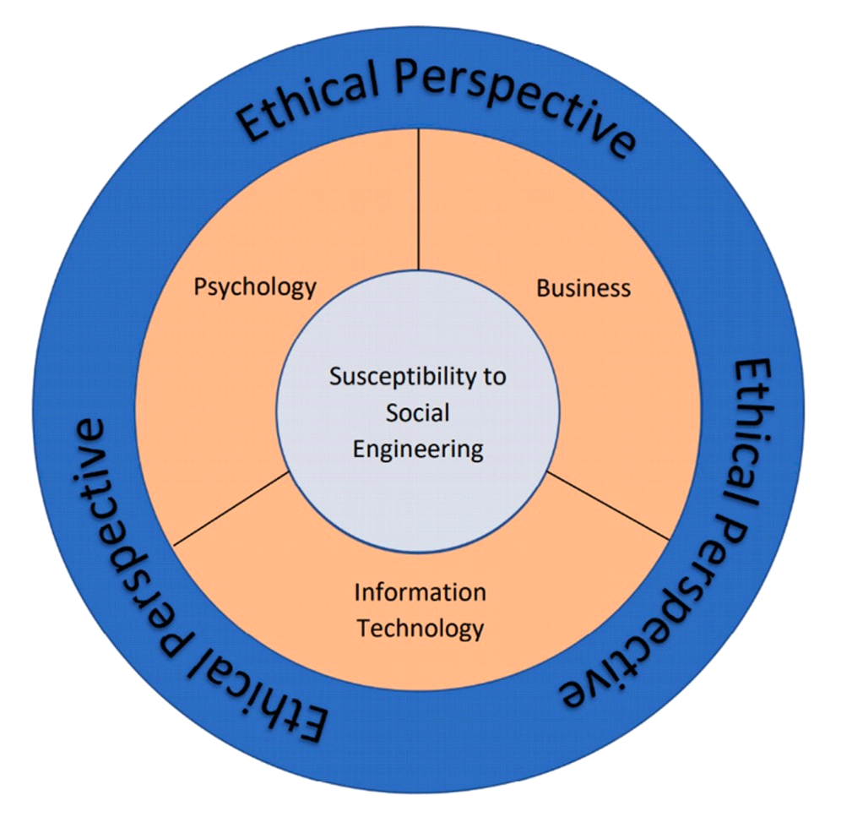
Sosyal mühendislik saldırı teknikleri
Etik Perspektif
Şekil 3: Disiplinler arası bir bakış açısıyla sosyal mühendislik ( Washo , 2021)

Slide 25
Sosyal mühendislik saldırı teknikleri
Şunları dikkate almak önemlidir:
her disiplin, konunun nasıl anlaşılacağı ve yorumlanacağı, çeşitli saldırı türlerine karşı nasıl korunulacağı ve sosyal mühendisliğin etkisinin hem insani hem de örgütsel açıdan nasıl anlaşılacağı hakkında bilgi sağlar.
her disiplinin konuyu yorumlamasının, yalnızca diğer disiplinler bağlamında bakıldığında yararlı olduğu.

